Slide 2
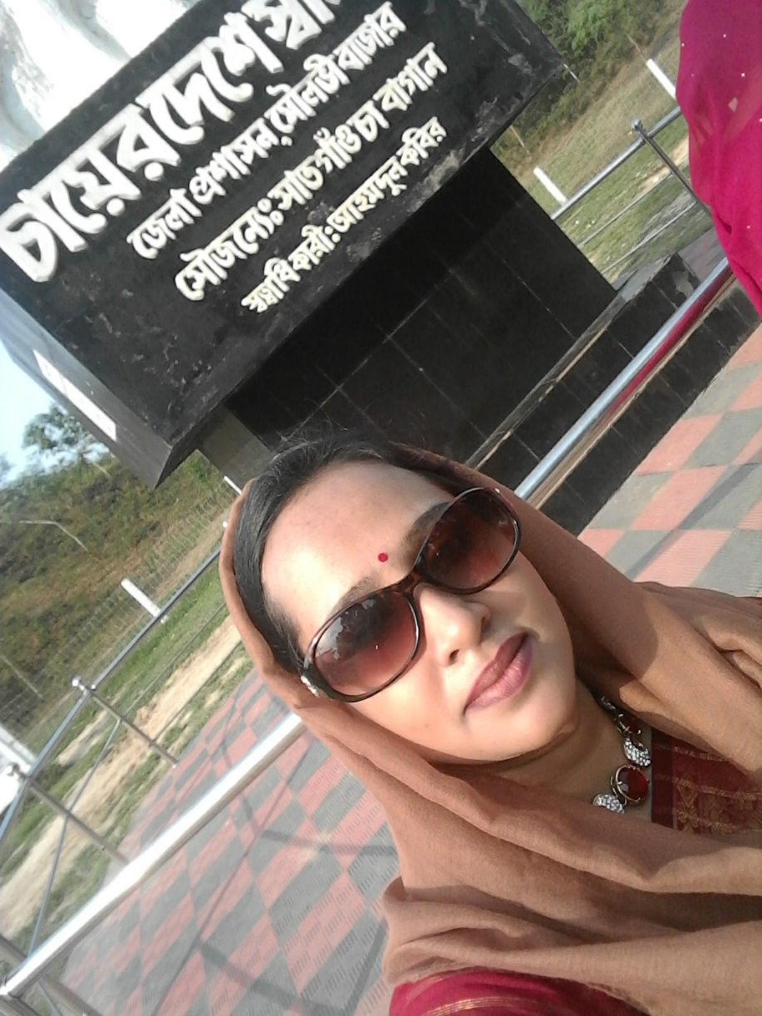
শিক্ষক পরিচিতি
ফারহানা বেগম
সহকারি শিক্ষক
সুলতান মাহমুদপুর
সরকারি প্রাথমিক
বিদ্যালয়।
সদর হবিগঞ্জ।

Slide 3
বিষয় পরিচিতিঃ
বিষয়ঃবাংলা
শ্রেনিঃপ্রথম
পাঠ শিরোনামঃমামার বাড়ি
পাঠ্যাংশঃআয় ছেলেরা …বাড়ি যাই।

Slide 4
শিখনফল
শোনাঃ
২.1.1 ছড়া শুনে আনন্দ লাভ করবে ও তার অভিব্যক্তি প্রকাশ করবে।
বলাঃ
২.১.১পাঠ্যবইয়ের ছড়া স্পষ্টভাবে আবৃত্তি করতে পারবে।

Slide 6
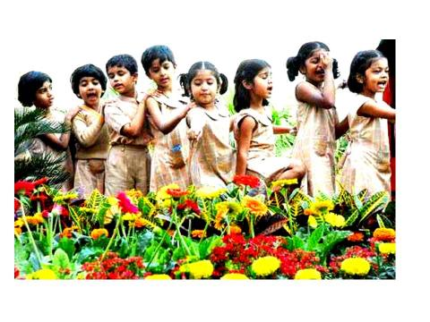
আয় ছেলেরা আয় মেয়েরা

Slide 7
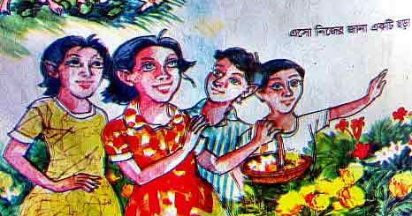
ফুল তুলিতে যাই

Slide 8
ফুলের মালা গলায় দিয়ে

Slide 9
মামার বাড়ি যাই

Slide 10
পাঠ্য বইয়ের ৪২ নং পৃষ্টা খোল এবং মামার বাড়ি কবিতার প্রথম ৪ লাইন পড়।

Slide 11
মামার বাড়ি
জসীম উদদীন
আয় ছেলেরা, আয় মেয়েরা
ফুল তুলিতে যাই,
ফুলের মালা গলায় দিয়ে
মামার বাড়ি যাই।
শিশুরা পড়বে

Slide 12
দলীয় কাজ
গোলাপ
শাপলা
শিশুরা ১ম ৪ লাইনের উপর তার অভিব্যাক্তি বলতে পারবে।
ছড়াটি স্পষ্টভাবে ১ম ৪ লাইন আবৃতি করতে পারবে।

Slide 13
শ্রেণি মুল্যায়ন
যেকোন দুই তিন জনকে কবিতাটি স্পস্টভাবে পড়তে বলব।

Slide 14
ধন্যবাদ

